Slide 1


ỦY BAN NHÂN DÂN QUẬN LONG BIÊN
TRƯỜNG TIỂU HỌC ÁI MỘ B
MÔN: TOÁN
LỚP 2
BÀI 1: ÔN TẬP CÁC SỐ ĐẾN 100 (Tiết 1)
.

Slide 2
CHỦ ĐỀ 1
ÔN TẬP VÀ BỔ SUNG
BÀI 1
ÔN TẬP CÁC SỐ ĐẾN 100
(Tiết 1)

Slide 3


1
Hoàn thành bảng sau (theo mẫu):
 | Chục | Đơn vị | Viết số | Đọc số
3
4
34
Ba mươi tư
5
1
51
Năm mươi mốt
4
6
46
Bốn mươi sáu
5
5
55
Năm mươi lăm

Slide 4
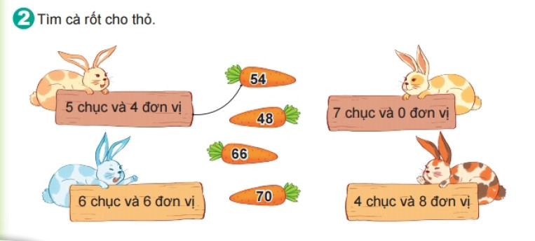
54
5 chục và 4 đơn vị
48
7 chục và 0 đơn vị
66
70
6 chục và 6 đơn vị
4 chục và 8 đơn vị

Slide 5
3. Hoàn thành bảng sau (theo mẫu):
Số gồm | Viết số | Đọc số
5 chục và 7 đơn vị
57
Năm mươi bảy
75
7 chục và 5 đơn vị
?
Bảy mươi lăm
64
Sáu mươi tư
6 chục và 4 đơn vị
?
?
Chín mươi mốt
? chục và ? đơn vị
?
9 chục và 1 đơn vị
91

Slide 6
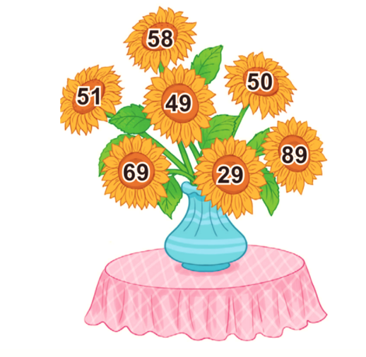
c. Tìm những bông hoa ghi số vừa lớn hơn 50 vừa bé hơn 60.
4.
a. Tìm những bông hoa ghi số lớn hơn 60.
b. Tìm những bông hoa ghi số bé hơn 50.
58
58
50
50
51
51
49
49
89
89
69
69
29
29

Slide 7
Bài 4
Những bông hoa ghi số lớn hơn 60 là: ……
Những bông hoa ghi số bé hơn 50 là: …….
Những bông hoa ghi số vừa lớn hơn 50 vừa bé hơn 60 là: ….

Slide 8
Củng cố bài học

Slide 9


VƯỢT CHƯỚNG NGẠI VẬT

Slide 10





Slide 11

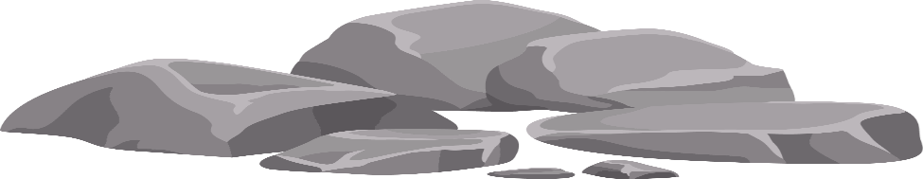



CÂU HỎI:
Viết số biết số đó có:
4 chục , 5 đơn vị
15
45
54
44

Slide 12



CÂU HỎI:
Viết số biết số đó có:
9 chục , 5 đơn vị
55
59
99
95

Slide 13


CÂU HỎI:
Viết số “ sáu mươi mốt”
16
61
601
56

Slide 14
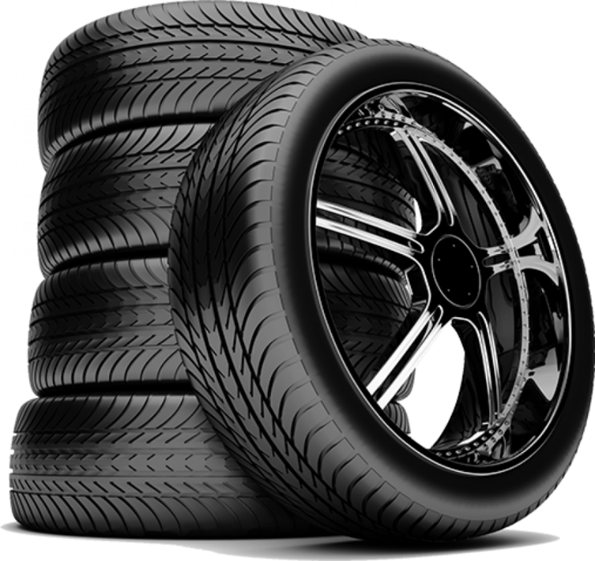

CÂU HỎI:
Đọc số 91
Chín mươi mốt
Chín mươi
Chín chục
Chín chục một

Slide 15


CÂU HỎI:
Nêu cấu tạo số 56 gồm:
65
5 chục và 6 đơn vị
Năm chục sáu
Năm và sáu

Slide 16


